Slide 1


Taiyuan University of Technology
物联网综合实训二
指导教师：物1801班 兰方鹏、张月琴
物1802班 郝晓丽、郭 昊
信息与计算机学院 · 人工智能系

Slide 2

实训内容
本次实训共分五个选题，主要训练基于安卓系统的客户端与服务端的数据传输与控制等操作。选题的具体内容如下。

Slide 3
实训题目一：手机拔河
客户端：
采集安卓手机上重力速度传感器的数据（左右摇/上下摇），并将其传送到服务器。同时接收服务端返回的计数统计结果，实时在客户端上显示这一结果（图1）。
服务器端：
对收集到的所有客户端数据进行运算和保存处理，并将结果返回到手机，以《可视化形式1》显示。

Slide 4

实训题目一：手机拔河
上下：20 左右：39
可视方式一：指针式
图1.可视方式1：手机拔河比赛
要求：
  拔河比赛需在限定时间内结束；
  手机每摇动一次需计数一次；
  可以多人参与；

Slide 5
实训题目二：手机拔河
客户端：
采集安卓手机上重力速度传感器的数据（左右摇/上下摇），并将其传送到服务器。同时接收服务端返回的计数统计结果，实时在客户端上显示这一结果（图2）。
服务器端：
对收集到的所有客户端数据进行运算和保存处理，并将结果返回到手机，以《可视化形式2》显示。

Slide 6
实训题目二：手机拔河
20 39
可视方式二：色条式
图2.可视方式2：手机拔河比赛
要求：
  拔河比赛需在限定时间内结束；
  手机每摇动一次需计数一次；
  可以多人参与；

Slide 7
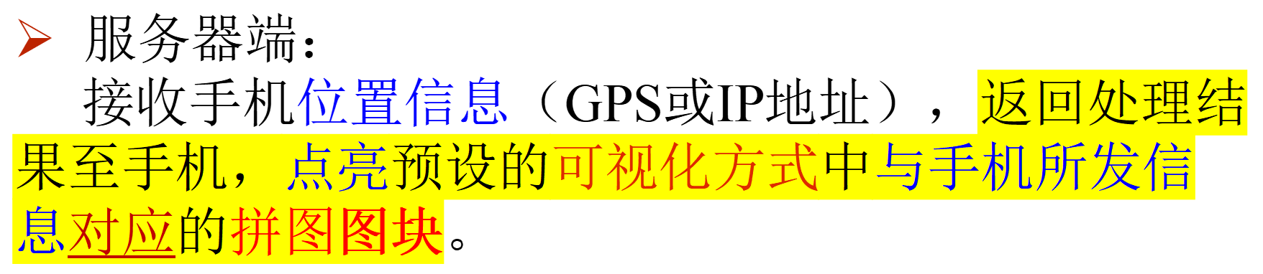
实训题目三：手机拼图
客户端：
采集安卓手机上位置信息数据（GPS或IP地址），并将其传送到服务器。同时接收服务端返回的计数统计结果，实时在客户端上显示这一结果（图3）。

Slide 8

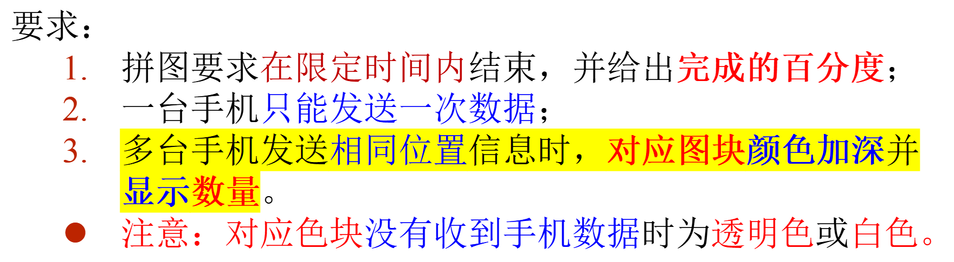
实训题目三：手机拼图
88.89%
2
1
4
可视方式：色块
3
5
3
9
0
4
图3.可视化方式1：手机拼图

Slide 9
实训题目四：手机拼图
客户端：
采集安卓手机上位置信息数据（GPS或IP地址），并将其传送到服务器。同时接收服务端返回的计数统计结果，实时在客户端上显示这一结果（图4）。
服务器端：
接收手机位置信息（GPS或IP地址），返回处理结果至手机，点亮预设的可视化方式中与手机所发信息对应的拼图图块。

Slide 10

实训题目四：手机拼图
100.00%
可视方式二：拼图
图4.可视化方式2：手机拼图
要求：
  拼图要求在限定时间内结束，并给出完成的百分度；
  一台手机只能发送一次数据；
  多台手机发送相同位置信息时，对应图块颜色加深并显示数量（或者图块颜色加深）。
  对应色块没有收到手机数据时为透明色或白色。

Slide 11
实训题目五：手机拼图
客户端：
采集安卓手机上位置信息数据（GPS或IP地址），并将其传送到服务器。同时接收服务端返回的计数统计结果，实时在客户端上显示这一结果（图5）。
服务器端：
接收手机位置信息（GPS或IP地址），返回处理结果至手机，点亮预设的可视化方式中与手机所发信息对应的拼图图块。

Slide 12
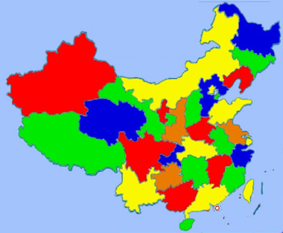
实训题目五：手机拼图
100.00%
可视方式五：地图
图5.可视化方式3：手机拼图
要求：
  拼图要求在限定时间内结束，并给出完成的百分度；
  一台手机只能发送一次数据；
  多台手机发送相同位置信息时，对应图块颜色加深并显示数量（或者图块颜色加深）。
  对应色块没有收到手机数据时为透明色或白色。

Slide 13
实训要求：
按照指导书的要求完成2个选题及其实训任务：
选题1：实训题目一、实训题目二选其一。
选题2：实训题目三、实训题目四和实训题目五选其一。
2. 实训以组为单位进行。5~6人为一个大组，不要跨班分组。大组可分为若干小组，小组成员分工明确。
  分析设计小组：完成分析设计（包括数据库）和测试任务；
  服务端小组： 完成服务端的各项任务；
  客户端小组： 完成客户端的各项任务；
其中，1个人负责实训和系统文档（报告）的编制。
3. 实训结束后，须提交实训报告。报告应包括以下内容：
  系统概要设计说明书（小组报告）
  B. 系统详细设计说明书（个人报告）
  C. 系统综合测试说明书（个人报告）
  D. 程序代码（个人报告）
  E. 实训日志为纸质文档，需要在小组报告中体现。

Slide 14

实训要求：
4.实训报告提交方式。
纸质版和电子版形式提交：1801班纸质版交到北楼603室，
1802班纸质版交到北楼612室。
电子版命名规则如下。电子版发指导老师邮箱。
A：项目名称+系统概要设计说明书（小组报告）
B：项目名称+系统详细设计说明书（个人报告）
C：项目名称+系统综合测试说明书（个人报告）
D：服务端代码：项目英文名称+项目编号+server.zip（个人报告 ）
客户端代码：项目英文名称+项目编号+android.zip（个人报告）
上述文件最终打包为一个压缩文件提交。
一个大项目组只需提交一份电子版资料即可，打包命名方式为：
大项目组长姓名+实训结束日日期（其中日期的格式为“YYYYMMDD”）

Slide 15
评分标准：
5.评分和扣分：
评分：
1）实现了（手机拔河或手机拼图）基本功能并无Bug 70分
2）通过数据库存储数据 5分
3）服务器端能友好浏览实时数据 10分
4）客户端界面美观 10分
5）其它独特的附加功能 5分
扣分：
1）程序运行不正常，有Bug情况酌情扣分。
2）有迟到、早退现象酌情扣分，对旷课者加大扣分力度。
3）指导教师根据验收情况给出组内成员分值（个人成绩）。
（组长酌情加分、负责文档部分的成员分值相对低一些）

Slide 16

附件：Java安卓开发环境
Eclipse JDK ADT android SDK
1. Eclipse 是一个开放源代码的、基于Java的可扩展开发平台。就其本身而言，它只是一个框架和一组服务，用于通过插件组件构建开发环境。幸运的是，Eclipse 附带了一个标准的插件集，包括Java开发工具。
2. JDK是 Java 语言的软件开发工具包，主要用于移动设备、嵌入式设备上的java应用程序。JDK是整个java开发的核心，它包含了JAVA的运行环境，JAVA工具和JAVA基础的类库。(提供一个java的类库) 。
3. ADT（Android Development Tools）安卓开发工具,一个实现包括储存数据元素的存储结构以及实现基本操作的算法的集合体；（也就是一个Android虚拟机）。
4. SDK：（software development kit）软件开发工具包。被软件开发工程师用于为特定的软件包、软件框架、硬件平台、操作系统等建立应用软件的开发工具的集合。

